Slide 1
AUTOMAÇÃO DE TAREFAS NO ENVIO DE MENSAGENS
PROJETO DE SEMINÁRIO DO PROJETO INTEGRADOR
Componentes:
Alan Alves da Silva
Amanda Rodrigues Candido Rosa
Hetrisley da Silva Gomes

Slide 2
Sumário:
Introdução
Justificativa
Objetivos
Recursos
Atividades
Cronograma
Telas
Interdisciplinaridade
Conclusão

Slide 3
INTRODUÇÃO – TEMA E PROBLEMATIZAÇÃO
Repetição de tarefas.
Pouco tempo.
Aplicação para Android.
Automação de mensagens.
Aumentar relações interpessoais.

Slide 4

JUSTIFICATIVA
Realizar tarefas sem a intervenção humana.
Troca de mensagens de texto.
Automatização gera mais tempo de aproveitamento.

Slide 5
OBJETIVO GERAL
Desenvolver um aplicativo para dispositivos móveis a fim de automatizar o envio de mensagens de texto.

Slide 6
OBJETIVO ESPECÍFICO
Identificar mensagens recebidas pelo usuário, e respondê-las com mensagens definidas anteriormente. O aplicativo pode funcionar também por horário ou condições de envio.
Implementar uma agenda interativa, com o intuito de mandar mensagens personalizadas para os contatos do usuário de acordo com a ocasião.

Slide 7
RECURSOS NECESSÁRIOS
Sistema Android
IDE Delphi
Futuros: IOS, Desktop

Slide 8
LISTA SEQUENCIAL DAS ATIVIDADES
Pesquisa e Documentação.
Desenvolvimento inicial
Teste de implementação
Documentação do projeto.

Slide 9
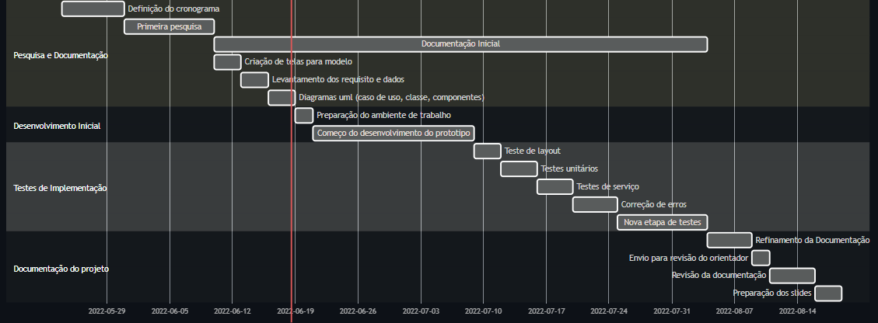
CRONOGRAMA

Slide 10
DESCRIÇÃO DOS GRUPOS DAS ATIVIDADES E ATIVIDADES
Pesquisa e Documentação:
Aqui é onde iniciaremos a pesquisa e definição das etapas do processo, será uma etapa com bastante pesquisa.
Inicia-se também a entrega do projeto, que vai até o final da etapa de Testes de Implementação.
Desenvolvimento Inicial:
Com a pesquisa e diagramas prontos, iniciamos a construção do projeto.

Slide 11
DESCRIÇÃO DOS GRUPOS DAS ATIVIDADES E ATIVIDADES
Teste de Implementação:
Com o protótipo já em mãos, iniciamos uma etapa de testes para encontrar e corrigir os erros.
Documentação do projeto:
Após todo esse período, finalizamos a documentação do relatório.
Será preparado o slide e a construção da defesa do projeto.

Slide 12
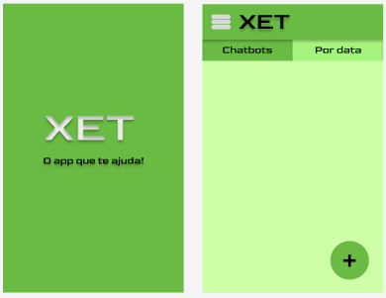
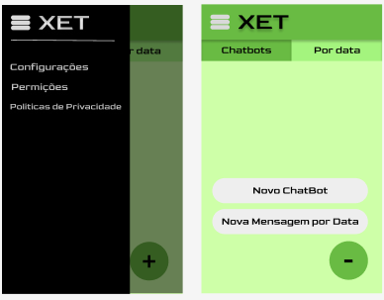
TELAS INICIAIS

Slide 13
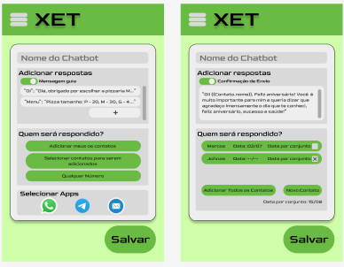
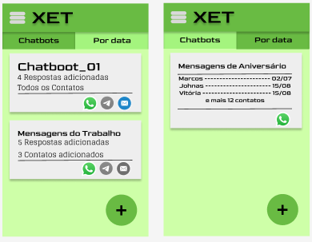
TELAS INICIAIS

Slide 14
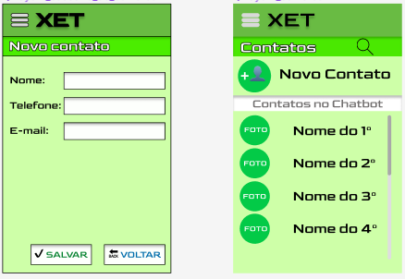
TELAS DE CONTATOS

Slide 15
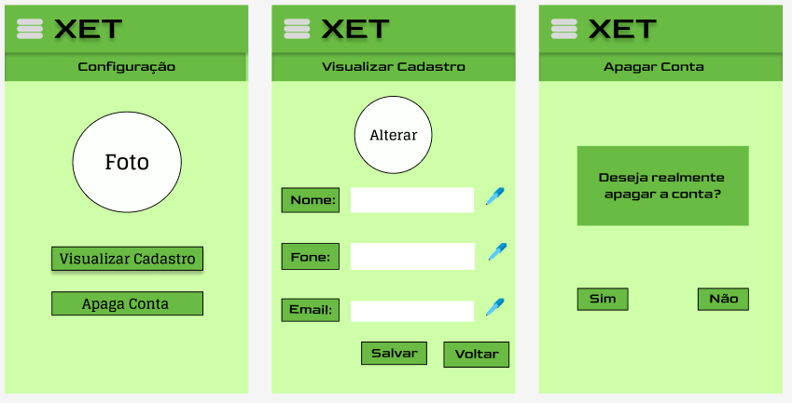
TELAS DE CONFIGURAÇÃO

Slide 16
INTERDISCIPLINARIDADE
Para desenvolver essa aplicação, será necessário conhecimento base da disciplina de Desenvolvimento para Dispositivos Móveis, já que se trata da base para construção do projeto.
A disciplina Teste de Software, para fazer o Teste de Cobertura de Código, que é relevante para desenvolvimentos de códigos, que faz identificar as possíveis falhas antes da entrega ao cliente.
A disciplina de Programação para Internet das Coisas será utilizada para a parte de automação, onde será criado um serviço que possibilitará ao usuário interagir com os objetos sem a intervenção humana.

Slide 17
CONCLUSÃO
Identificar e responder as mensagens.
Agenda interativa.

Slide 18
REFERÊNCIA
ROCHA, Lucas. Casos de ansiedade e depressão cresceram 25% durante pandemia, diz OMS. 2022. Disponível em: https://www.cnnbrasil.com.br/saude/casos-de-ansiedade-e-depressao-cresceram-25-durante-pandemia-diz-oms/. Acesso em: 16 de maio de 2022.

Slide 19
OBRIGADO PELA ATENÇÃO

